Slide 1
PLA felmérés elemzése mesterséges intelligenciával

Slide 2
Lépések
PLA (…) felmérés elvégzése
Adatok felvezetése adatbázisba
OAM (Objektum Attribútum Mátrix) létrehozása
Az OAM átadása a mesterséges intelligenciának elemzésre
A mesterséges intelligencia által készített modellek elemzése és összevetése
Konklúzió
Jövőkép???

Slide 3
PLA
Fogalom eredete, célja
A felmérés alanyai
…

Slide 4
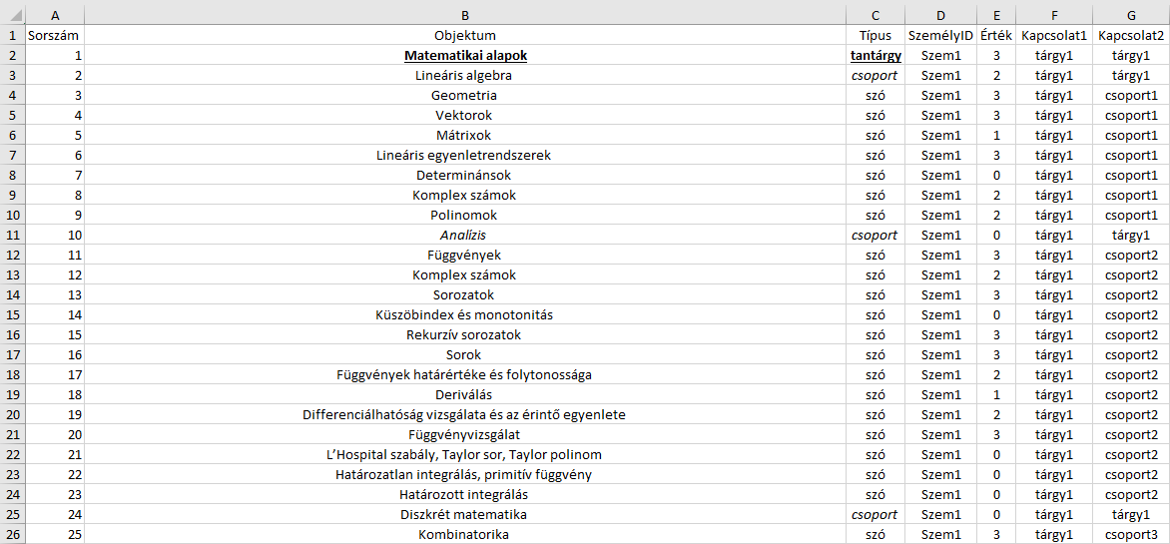
Felmérés és adatrendszerezés
A mi esetünkben két személyt mértünk fel anonim módon és egy helyen rögzítettük az adatokat valamint megadtuk egymáshoz való kapcsolatukat

Slide 5
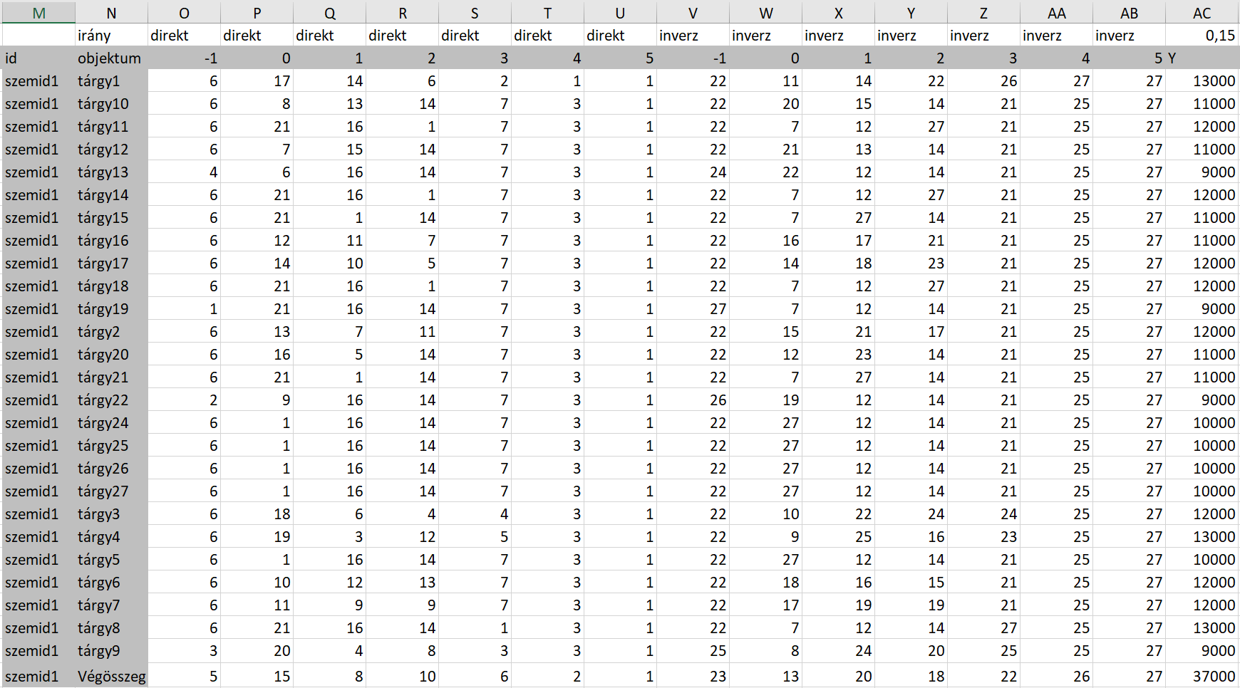
OAM létrehozása
Az Excel kimutatásvarázslóját megfelelően használva elkészült az OAM ahol az adatok direkt, és inverz irányban is szerepelnek (összes tantárgy - direkt érték)

Slide 6
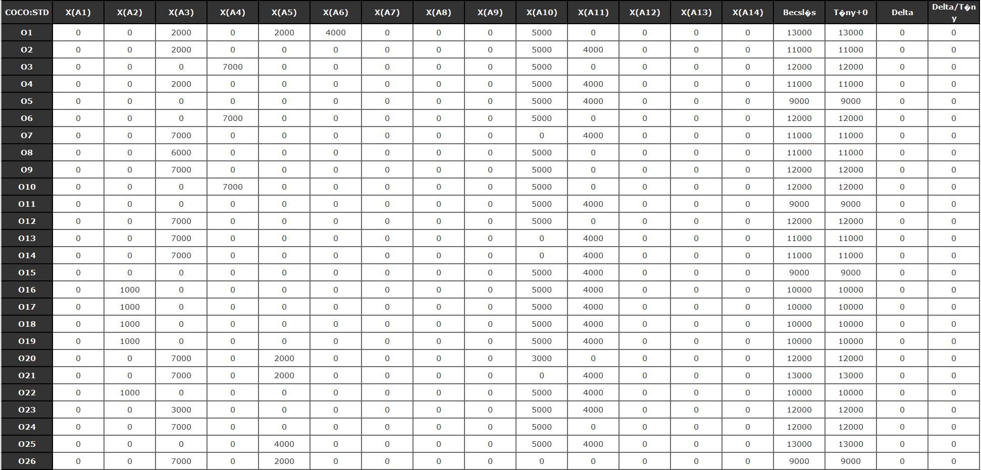
A mesterséges intelligencia modellje

Slide 8
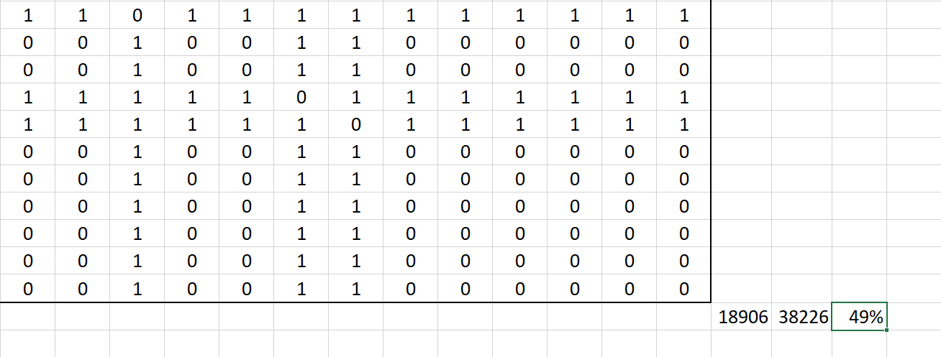
Konklúzió
A modellekből látva a két személy numerikus értékelésben nagyobb mint 50%-ban (63%) konzisztensek míg tendenciaszerű azonosságban kevesebb mint 50%-ban (49%)-ban volt megegyezés.
Trianguláris mátrix (278x278????) alsó részlete

Slide 9
Köszönöm a figyelmet

